Slide 1
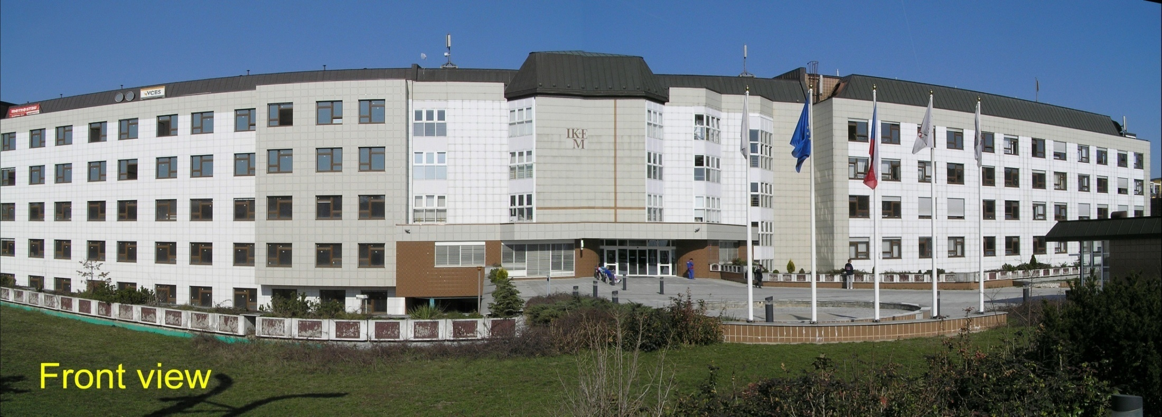
AKUTNÍ KORONÁRNÍ SYNDROMY
NOVÁ GUIDELINES 2017 – STEMI A DAPT
Jiří Kettner
IKEM, Klinika kardiologie

Slide 2
NOVÁ GUIDELINES 2017 – STEMI A DAPT
Bez konfliktu zájmů…………….

Slide 3
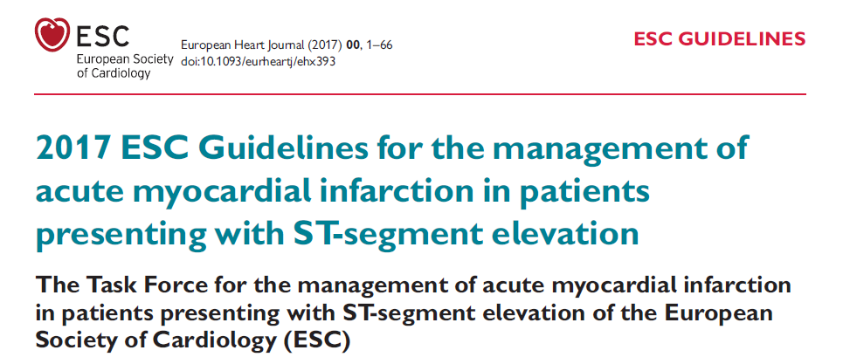
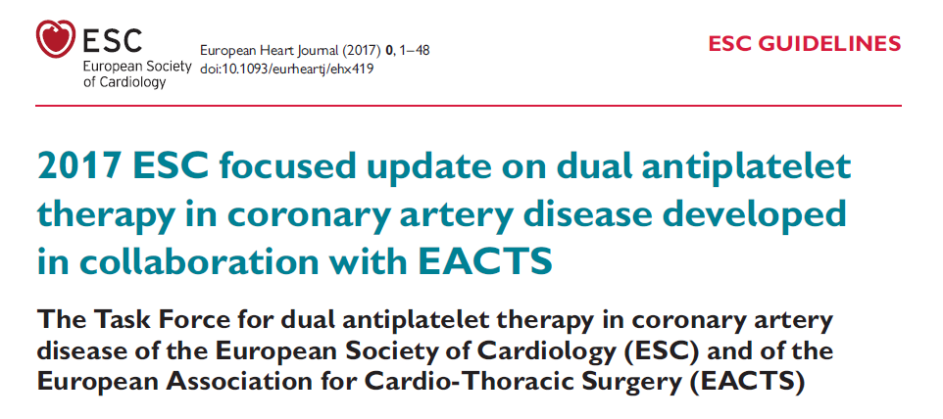
ESC 2017/ ČKS 2017
Notes:
Příkladem takového rychlého „stárnutí“ guidelines je doporučení pro péči o nemocné se STEMI, které ale také úzce souvisí s doporučením pro duální protidestičkovou léčbu, resp. aktualizací update – zaměřený DAPT u CAD.

Slide 4
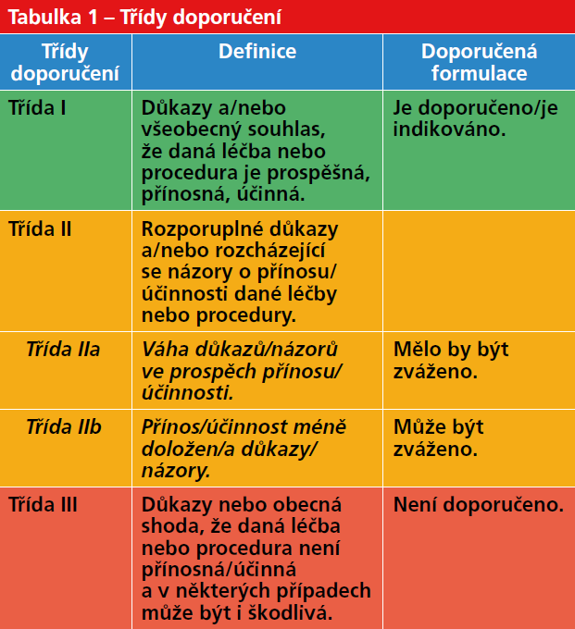
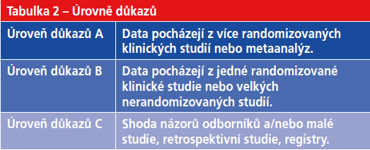
Třídy doporučení / úroveň znalostí

Slide 5
Guidelines STEMI 2017 - nové
Jasná definice prvního zdravotnického kontaktu – FMC
Zdravotnický personál, který první natočí a interpretuje EKG křivku a je schopen zahájit léčbu vč. defibrilace
155
112

Slide 6
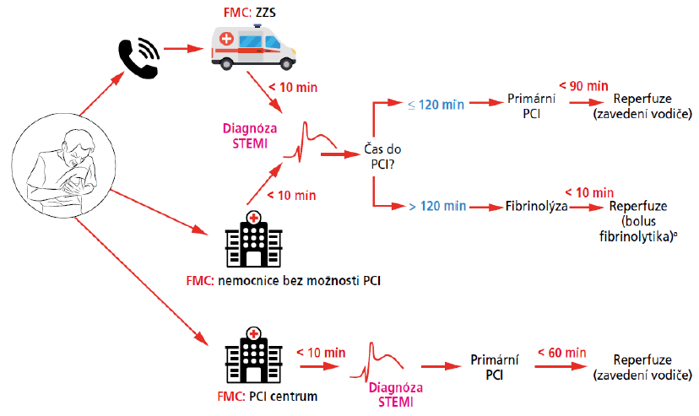
Guidelines STEMI 2017 - nové
Zpřesnění a změna definice časů čas 0 = STEMI diagnóza
Door to balloon time
155
112
vs 90 min - 2012
vs 30 min - 2012
Notes:
Čas do EKG-10 min; čas pdo výběru PCI jako primární strategie – 120 min; čas do podání TL – 10 min

Slide 7
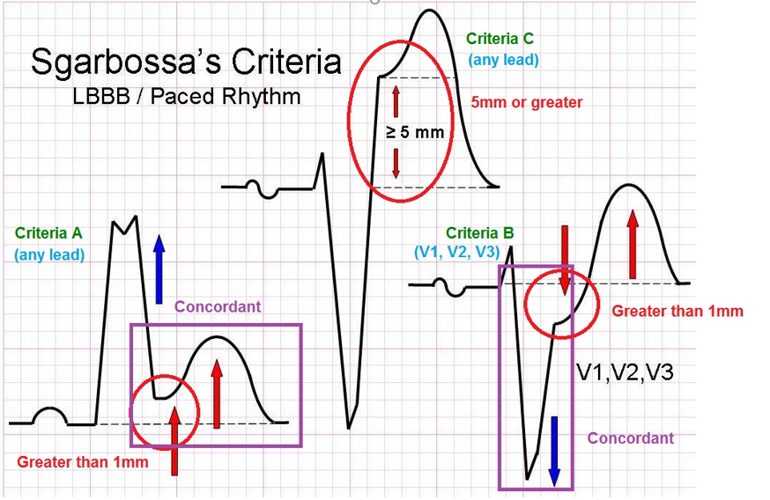
Atypická prezentace EKG
A
B
C
C
A
B
Notes:
Atypicke změny na EKG, ktere by měly vest k provedeni primarni perkutanni koronarni intervence u pacientů s trvajicimi symptomy odpovidajicimi ischemii myokardu
LBBB i RBBB

Slide 8
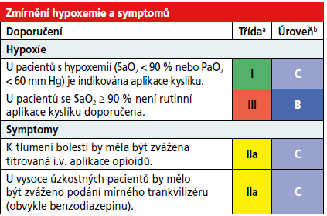
Emergentní péče
vs SaO2 < 95%- 2012
NOVÉ
NOVÉ
I IIa

Slide 9
ECHOkardiografie u STEMI
NOVÉ
NOVÉ

Slide 10
Reperfúze
Časové limity pro P-PCI: rutinní otevření IRA:
0-12 hodin 12 - 48 hod > 48 hod
Notes:
Kompletní revaskularizace- Před propuštěnim z nemocnice (buď okamžita, nebo postupna).

Slide 11
Akutní srdeční selhání a kardiogenní šok
Notes:
Opiáty – pro interferenci s antitrombotickou léčbou (morfin)

Slide 12
Léčba arytmií v akutní fázi
Komorové arytmie
NOVÉ
NOVÉ
NOVÉ
Fibrilace síní
NOVÉ
Notes:
In case of contraindications to amiodarone, i.v. lidocaine may be considered, although no studies comparing superiority of either drug in STEMI patients are available. The prognostic
role of early VT/VF within the first 48 h of STEMI is still controversial.
Available data suggest that patients with early VT/VF
have increased 30-day mortality but no increased long-term
arrhythmic risks.

Slide 13
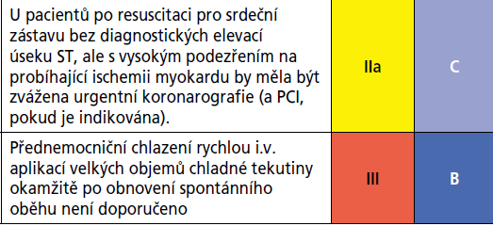
Srdeční zástava
NOVÉ
NOVÉ
NOVÉ

Slide 14
Léčba po STEMI
NOVÉ
Ezetimib – Improve-It
anti-PCSK9 (evolocumab) - FOURIER
NOVÉ
NOVÉ
Notes:
IMPROVE-IT - simvastatin x simvastatin + ezetimib
However, no specific guidance is offered on which drug should be used, when it should be administered, or to which patients.

Slide 15
Koncept MINOCA
NOVÉ
Infarkt myokardu bez obstrukce koronárních tepen
Výskyt – 1-14% případů IM

Slide 16
Koncept MINOCA
NOVÉ
Základní příčiny a diagnostika
Notes:
Tako-tsubo KMP – definitivní uzavření dg až po vyšetření funkce LK s odstupem s dokumentací opětovné zlepšení funkce LK

Slide 17
DAPT u ICHS – ESC / EACTS 2017
Notes:
Individualizovaný přístup zohledňující rizika rozvoje ischemie i krvácení. Přehodnocení délky a typu DAPT+AKL – to role ambulantních kardiologů.
Ke zmírnění rizika krvácení u pacientů na DAPT bychom měli napřít veškerou svou snahu.
European Association for Cardio-Thoracic Surgery (EACTS)

Slide 18
DAPT u ICHS – ESC / EACTS 2017
Výběr P2Y₁₂ inhibitoru
Předléčení
Trvání DAPT léčby – skóre pro riziko
DAPT a OAK
Notes:
Potřeba krátkodobé DAPT by již neměla vést k upřednostňování BMS před DES novějších generací.
Pacienti se stabilní ICHS podstupující PCI: Nezávisle na typu kovového stentu by DAPT měla trvat jeden měsíc až šest měsíců s ohledem na riziko krvácení.

Slide 19
A. Výběr P2Y₁₂ inhibitoru – Akutní koronární syndrom
Doporučení 2017
Ticagrelor (180mg LD/90mg 2xd) k ASA: AKS bez ohledu na iniciální léčebný postup včetně nemocných předléčených clopidogrelem …..
Prasugrel (60 mg LD/10 mg 1xd) k ASA: u STEMI – PCI NSTEMI – po SKG s indikací PCI bez znalosti SKG Clopidogrel (600mg LD/75 mg 1xD) k ASA : AKS, kde nelze ticagrelor/prasugrel (nitrolební krvácení v anam., OAC)
Notes:
Clopidogrel je pokládán za inhibitor receptorů P2Y12 volby u pacientů se stabilní ICHS léčených pomocí PCI, u pacientů s indikací souběžné perorální antikoagulace, jakož i u pacientů s AKS, u nichž jsou kontraindikovány ticagrelor nebo prasugrel. Ticagrelor nebo prasugrel jsou doporučovány u pacientů s AKS.
Nitrolební krvácení, OAC
Triton a Plato

Slide 20
Kdy se rozhodnout pro clopidogrel
AKS – nelze ticagrelor či prasugrel - KI
Je indikována triple therapy (DAPT+AKL)
Stabilní ICHS + PCI
Notes:
Nitrolební krvácení v anamnéze

Slide 21
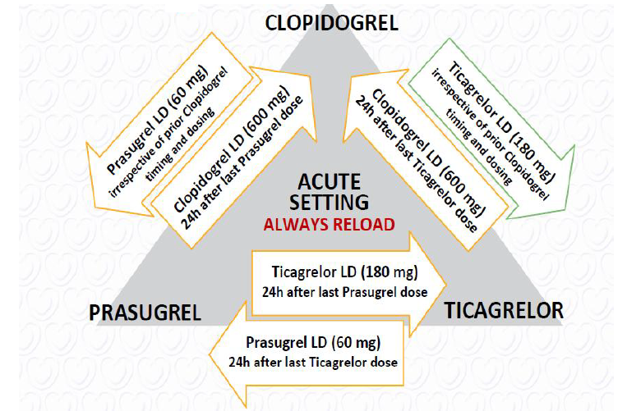
A. Výběr P2Y₁₂ inhibitoru - převádění P2Y₁₂ I
LD
AKUTNÍ SITUACE
UDRŽOVACÍ L.
24 hod
Circulation. 2017;136:1955–1975.
Notes:
Převaděni z clopidogrelu na ticagrelor je jedine převaděni z jednoho inhibitoru receptorů P2Y12 na druhy, jež bylo zkoumáno v klinicke studii s dostatečnou silou. Algoritmy pro převaděni vychazejici z farmakodynamickych studii.

Slide 22
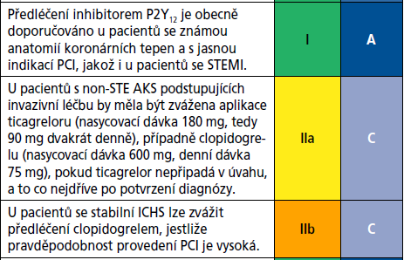
B. Předléčení - P2Y₁₂ inhibitor
NOVÉ
Koronární anatomie je známá a PCI indikovaná / vysoce pravděpodobná,
evidence i konsenzus je, že výhody časného podání převažují nad možnými riziky.
NOVÉ
NOVÉ
Notes:
TRITON – předléčení u 25% pac. Se známou SKG a PCI
PLATO – systematické předléčení ticagrelorem/clopidogrelem
ATLANTIC – jediná studie, hodnotící přednemocniční předléčení – no benefit prehospital ticagrelor vs in-hospital ticagrelor
Clopidogrel – metaanalýza – mírně pro u AKS, neutrální u elektivní PCI

Slide 23
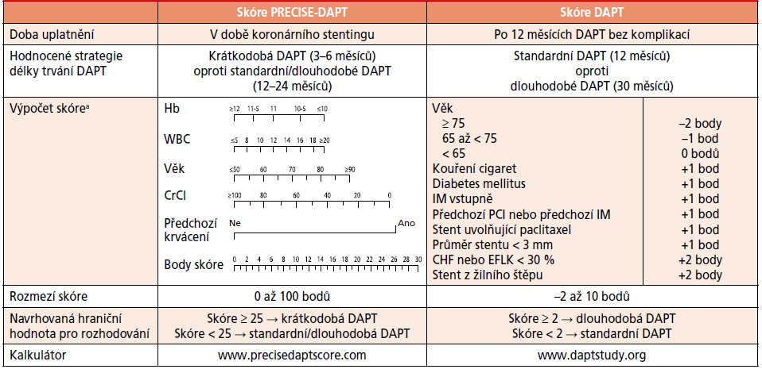
C. Trvání DAPT léčby – skóre pro riziko
PRECISE-DAPT
DAPT
Notes:
PRECISE-DAPT - 5 proměnných

Slide 24
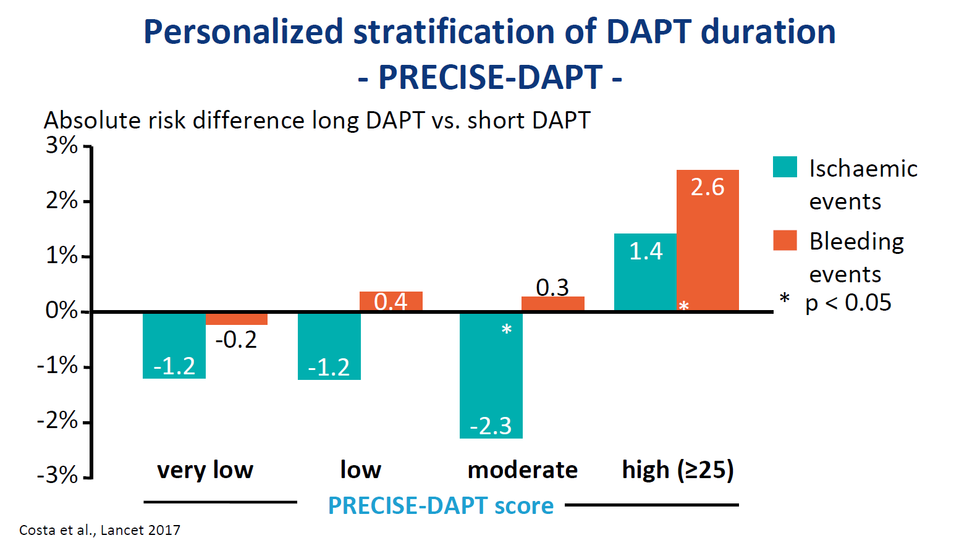
C. Individuální stratifikace délky DAPT - PRECISE-DAPT

Slide 25
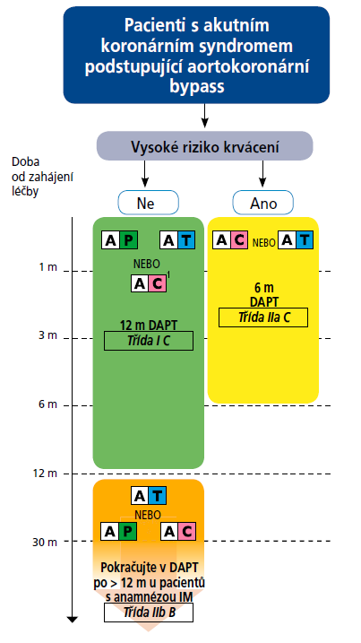
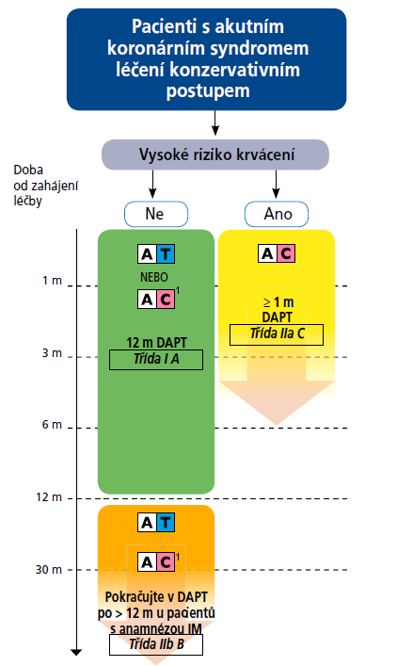
C. Trvání DAPT léčby - AKS
AKS = DAPT 12 měsíců; vysoké riziko krvácení = 6 měsíců
PCI
CABG
Léky
PRECISE-DAPT ≥25
6M
6M
12M
12M
12M
Dobrá tolerance DAPT
Dobrá tolerance DAPT
Notes:
Nezávisle na konečné strategii revaskularizace (farmakoterapie, PCI nebo CABG) je doporučována délka trvání DAPT u ACS pacientů 12 měsíců. Šestiměsíční terapii bychom měli zvážit u pacientů s vysokým rizikem krvácení, naopak delší než 12měsíční terapie může být namístě u pacientů s AKS, kteří DAPT tolerovali bez krvácivých komplikací.
Za dosud nerozhodnutou je považovana indikace podavani DAPT po CABG u nemocnych se stabilni ICHS.

Slide 26
C. Trvání DAPT léčby – bez AKS
PCI
vstřebatelný stent
(bioresorbable vascular scaffold)
Notes:
Př. PCI paliativní malé tepny – ostatní léze neošetřené – technicky nelze – pak spíše pohled konzervatívní léčby

Slide 27
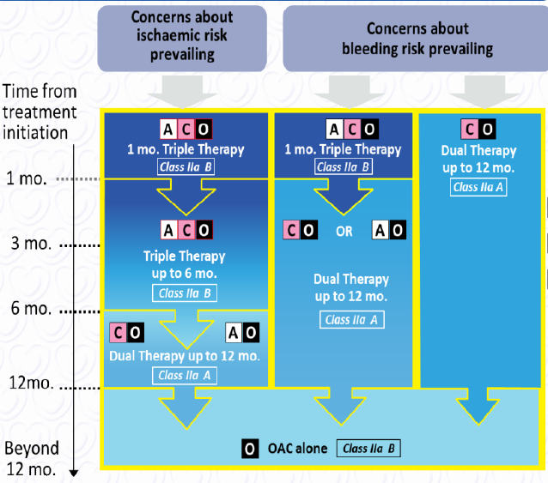
Pacienti po PCI s indikací AKL
Triple therapy (TT) = DAPT + AKL
1. Riziko ischemie vs krvácení –
individuální posouzení
2. Clopidogrel lékem volby do TT
3. TT co nejkratší dobu
4. Zvážit NOAC místo warfarinu
5. Vždy PPI
Notes:
Převažuje riziko krvácení – 1M TT a dále DT vs pouze DT
Studie WOEST (TT vs DT) i PIONEER-AF (rivaroxaban vs TT) – obě neměly statistickou sílu pro hodnocení rizika ischemických příhod

Slide 28
Doporučené minimální časy vysazení inhibitorů P2Y₁₂ před elektivní operací a jejich znovunasazení

Slide 29
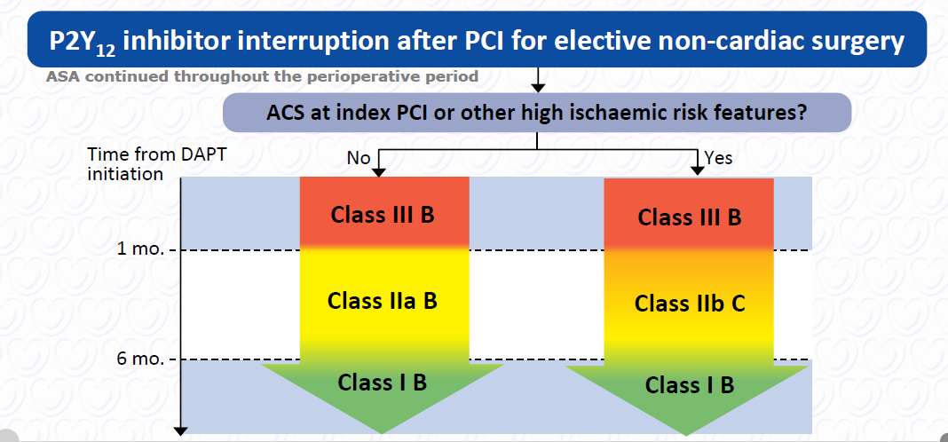
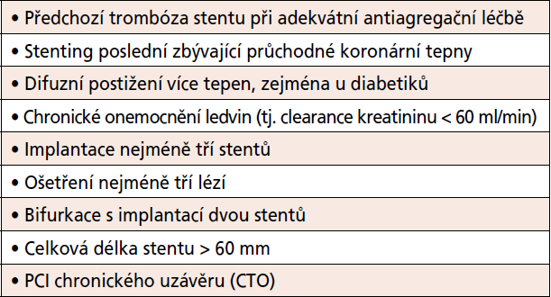
Přerušení léčby P2Y12-I po PCI kvůli elektivní nekardiální operaci
Rizikové faktory ischemických příhod po PCI
Notes:
Bez AKS či ischemických rizik – nejméně měsíc a pak ano
ACS nebo ischemická rizika – 6 měsíců; pokud 1 měsíc a nutné DAPT vysadit (i ASA), pak zvažovat bridging léčbu – eptifibatid, cangrelor, tirofiban

Slide 30
Závěry klíčové body nových doporučení
Definice prvního zdravotnického kontaktu,
času 0=dg STEMI a prodloužení času k P-PCI na 120 min
Rutinní postup u STEMI - radiální přístup a DES
Ošetření všech významných stenóz koronárních tepen před
propuštěním
Nemocní po KPR – STEMI – urgentní SKG/PCI;
nemocní bez STE, ale podezřením na probíhající ischemii
myokardu - SKG/PCI do 2 hodin
Koncept MINOCA – další došetření a léčba
Triple therapy – AT+AKL – individuálně dle poměru rizik a
opakované posouzení při dlouhodobé léčbě
Notes:
Závěry – klíčové body nových guidelines
MINOCA – postup a léčba mohou být odlišné od STEMI

Slide 32
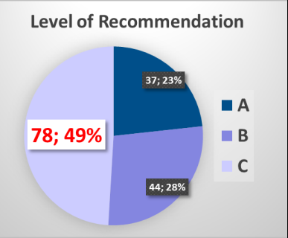
STEMI guidelines 2017 – úroveň důkazů

Slide 33
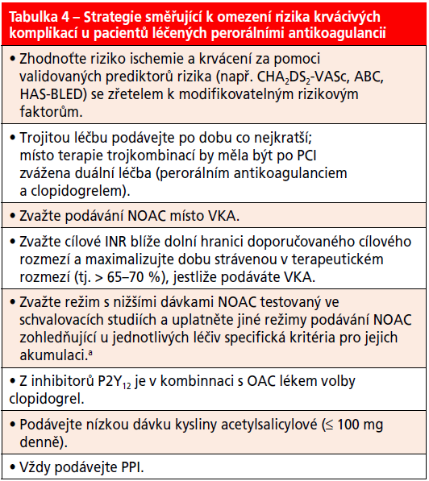
Duální protidestičková léčba u pacientů s indikací perorální antikoagulační léčby
ABC – Age, Biomarkers, Clinical history;
HAS-BLED – hypertenze, abnormalní renalní/jaterní funkce, CMP, anamnéza krvácení nebo predispozice, labilní INR, starší pacient (věk ≥ 65 let), současné léky/ alkohol;
CHA2DS2-VASc = srdeční selhání, hypertenze, věk ≥ 75 let (2
body), diabetes, CMP (2 body), cévní onemocnění, věk 65–74, ženské
pohlaví;
INR – mezinárodní normalizovaný poměr;
NOAC – nová perorální antikoagulancia;
PCI – perkutánní koronární intervence;
PPI – inhibitory protonové pumpy (proton pump inhibitors);
VKA – antagonisté vitaminu K.
a) Apixaban 5 mg dvakrát denně nebo apixaban 2,5 mg dvakrát denně
při splnění nejméně dvou následujících podmínek: věk ≥ 80 let, tělesná
hmotnost ≤ 60 kg nebo sérová koncentrace kreatininu ≥ 1,5 mg/dl (133
μmol/l); dabigatran 110 mg dvakrát denně; edoxaban 60 mg jednou
denně nebo edoxaban 30 mg jednou denně při splnění nejméně jedné
následující podmínky: clearance kreatininu 30–50 ml/min, tělesná
hmotnost ≤ 60 kg, souběžné užívání verapamilu nebo chinidinu nebo
dronedaronu; rivaroxaban 20 mg jednou denně nebo rivaroxaban
15 mg jednou denně při CrCl 30–49 ml/min.
Z. Moťovská, et al., 2017 ESC focused update on dual antiplatelet therapy in coronary artery disease developed in collaboration with EACTS. Summary of the document prepared by the Czech Society of Cardiology, Cor et Vasa 59 (2017) e592–e612, jak vyšel v online verzi Cor et Vasa na https://www.sciencedirect.com/science/article/pii/S0010865017301728

Slide 34
